Slide 1
Projektarbeit Web Development
Mitglieder:
Kadir Akdogan
Alex Joachimstaller
Julian Eisenmann

Slide 2
Agenda
Projektidee
Wireframe
Umsetzung
Projektablauf
Komponenten

Slide 3
Projektidee
Browserbasiertes Spiel
Wer wird Millionär?
Mehrere Subsites (Optionen, Pause, Schwierigkeitsgrad, Anleitung, Bestenliste)
Einsatz von Jokern
Preisgeld erhöht sich pro Frage
Timer

Slide 4
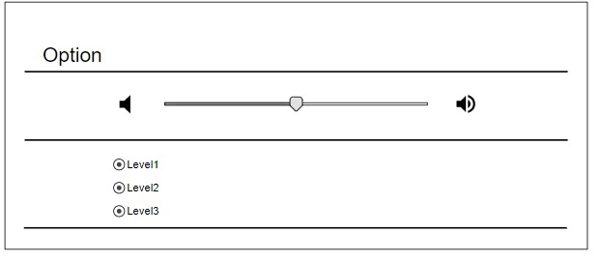
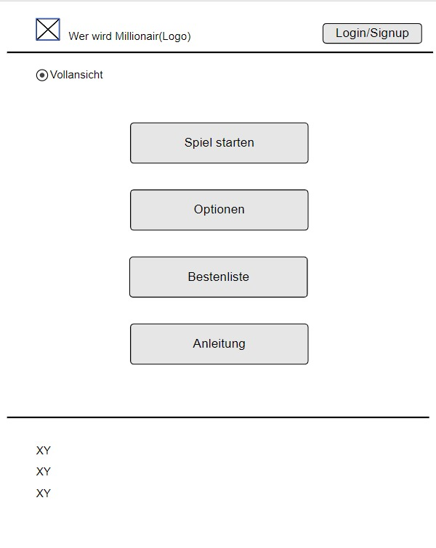
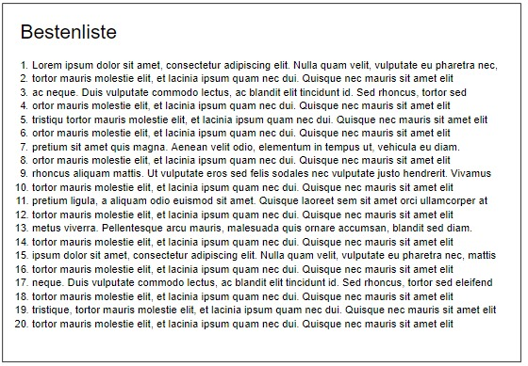
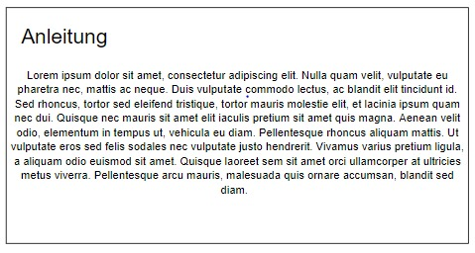
Wireframes

Slide 5
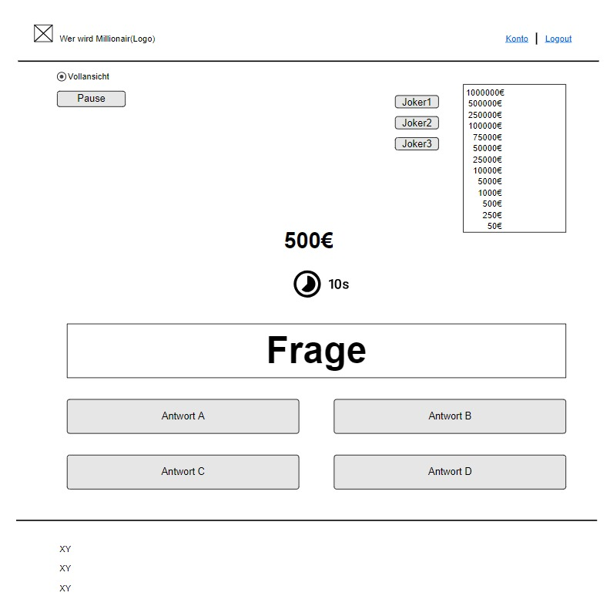
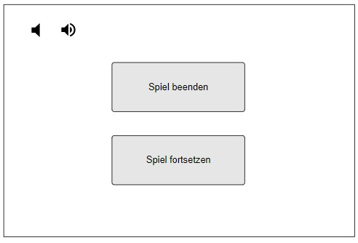
Projektidee - Wireframes

Slide 6
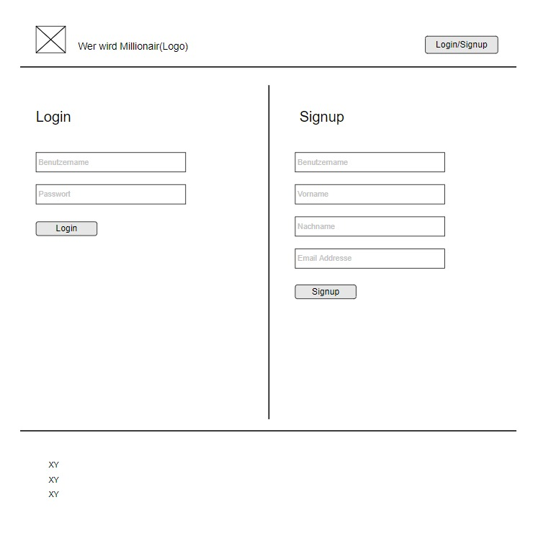
Wireframes

Slide 7
Umsetzung - Projektablauf
Projektplanung
Vorabgespräch
Soll-Konzept inkl. Wireframes
Definition Meilensteine inkl. Zeitplanung
Einrichtung aller notwendigen Applikationen (Git, PHPStorm, etc.)
Aufteilung der Arbeit in strukturierte Schritte
Recherche
Programmiersprache
Fragen

Slide 8
Umsetzung - Projektablauf
Projektdurchführung
Front-End-Entwicklung
Back-End-Entwicklung
Schnittstelle zur Datenbank
Responsive Webdesign
Abschlussphase
Soll-Ist-Vergleich
Funktionstüchtigkeit

Slide 9
Umsetzung – Komponenten
Versionsverwaltungssystem mit Branches
GIT
Front- und Back-End-Entwicklung
PHPStorm (inkl. Erweiterungen)
Bootstrap
Browser
Funktionstest auf allen gängigen Browsern (IE, Chrome, Firefox, Opera)

